Slide 1
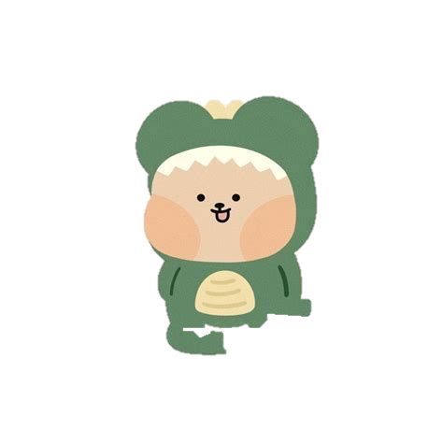


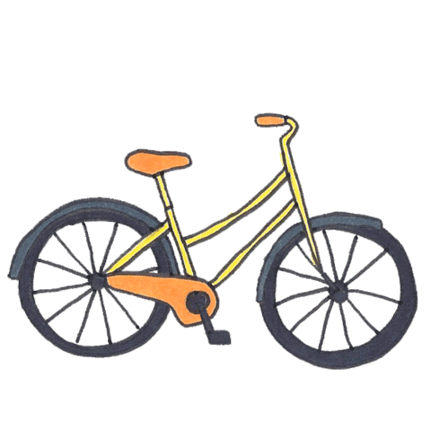
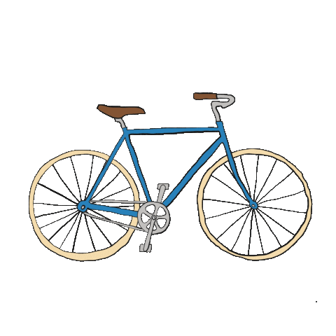
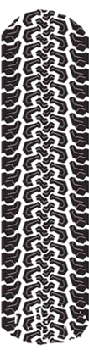
Cha đẻ
của chiếc lốp xe đạp
Cha đẻ
của chiếc lốp xe đạp

Slide 2

01
Tìm hiêu bài
?

Slide 3
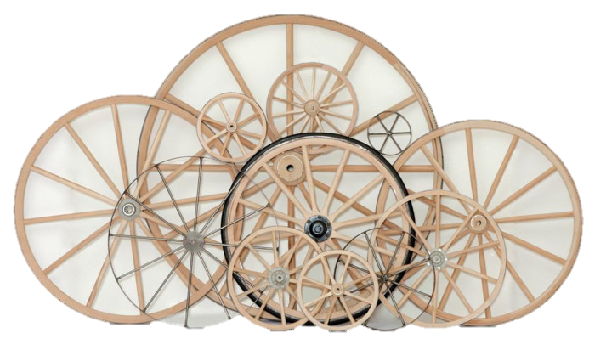
Cha đẻ của chiếc lốp xe đạp
Cha đẻ của chiếc lốp xe đạp
Vào cuối thế kỉ XIX, bánh xe đạp còn làm bằng gỗ, nẹp sắt, do đó đi rất xóc. Người đầu tiên sáng chế ra chiếc lốp xe bằng cao su là Đân-lớp, một học sinh nước Anh. Từ một lần suýt ngã vì vấp phải ống cao su dẫn nước, Đân-lớp đã nghĩ ra cách cuộn ống cao su cho vừa vành bánh xe rồi bơm hơi căng lên thay cho gỗ và nẹp sắt. Phát minh của Đân-lớp được đăng kí chính thức vào năm 1880. Về sau, lốp xe đạp có thêm chiếc săm bơm căng hơi nằm bên trong.
Theo VŨ BỘI TUYỀN

Slide 4
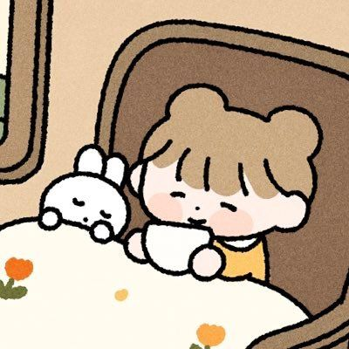
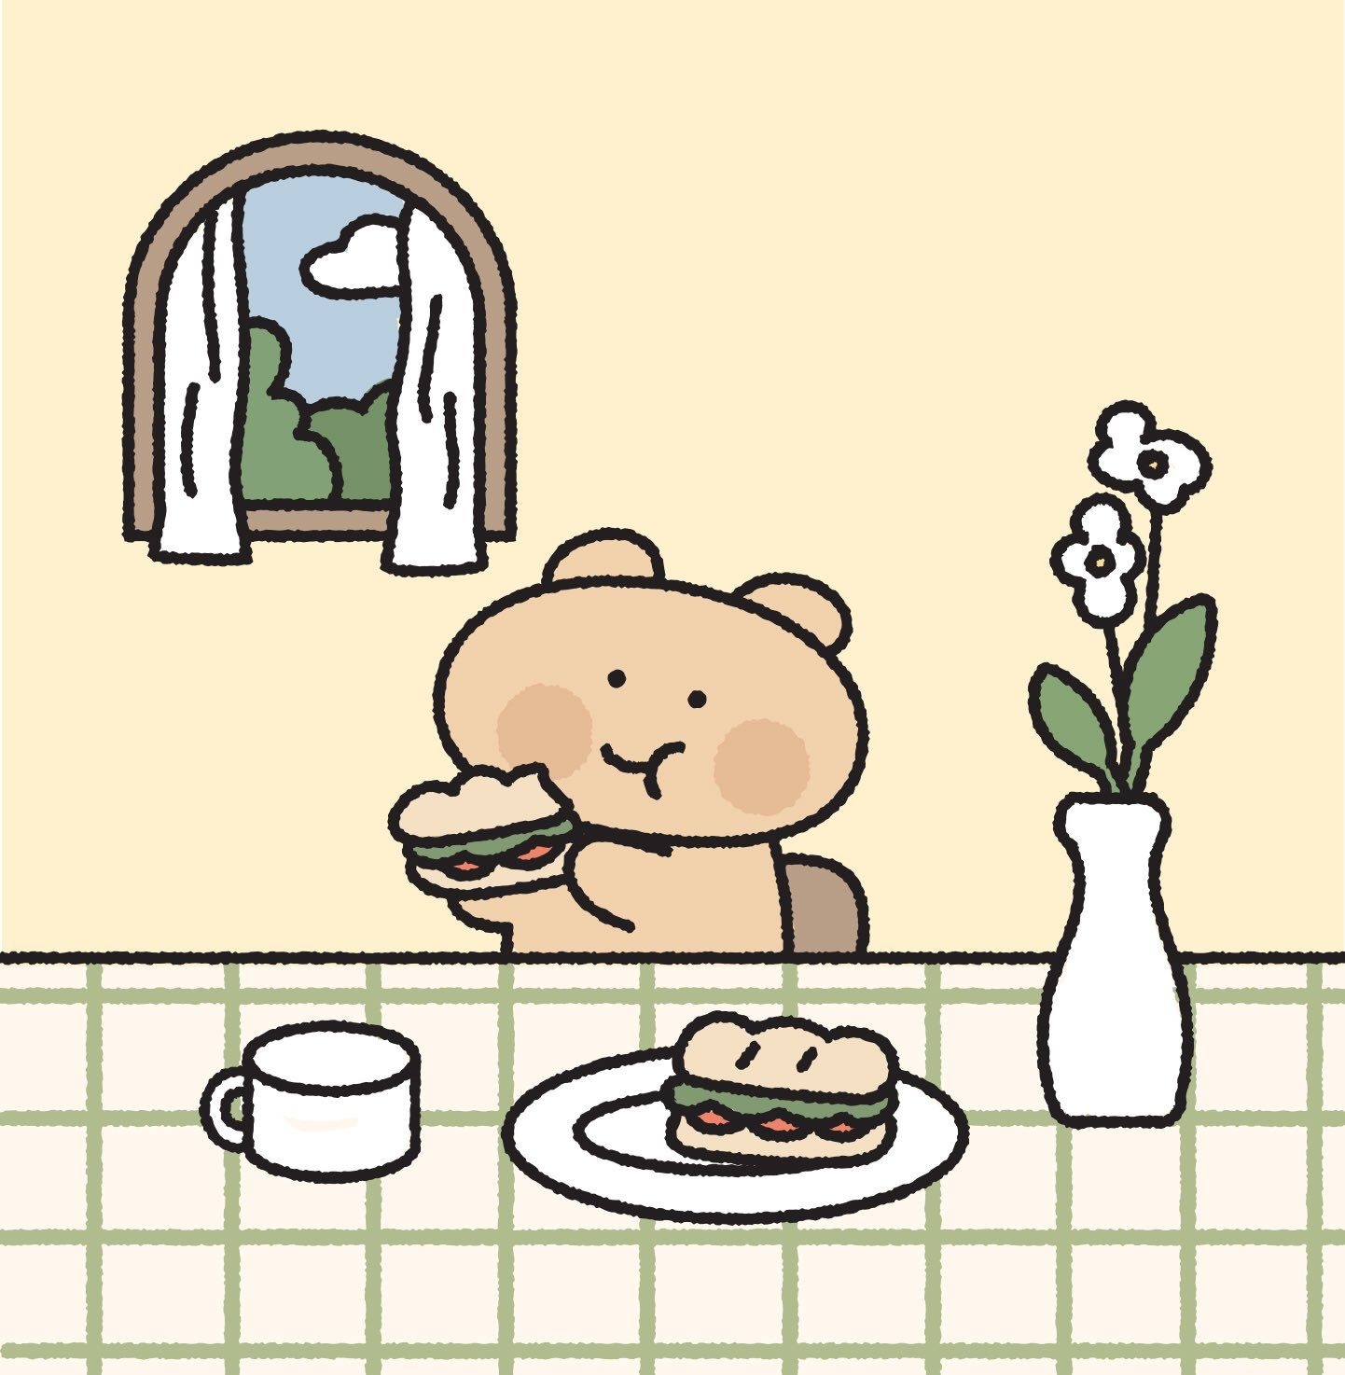
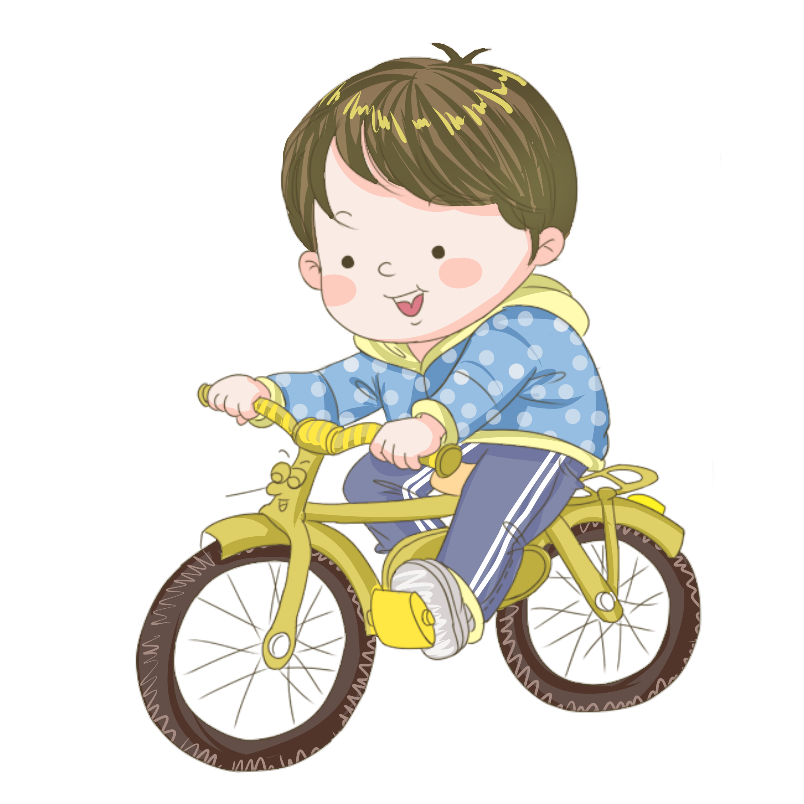
Được làm bằng gỗ, nẹp sắt.
Phát
minh của
Đân-lớp được đăng kí chính thức vào năm nào?
Trước đây bánh xe đạp được làm bằng gì?
Năm 1880

Slide 5

02
Tù khó
?

Slide 6

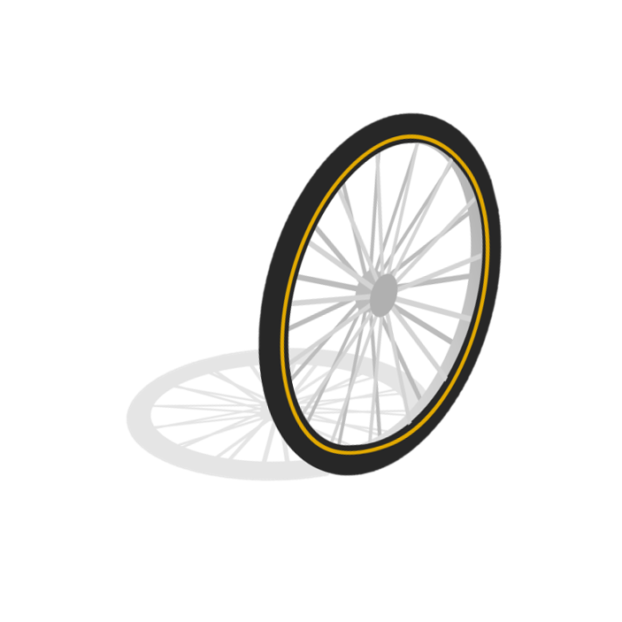
Từ khó
Tên riêng
Chữ số
Cha đẻ của chiếc lốp xe đạp
Cha đẻ của chiếc lốp xe đạp
Vào cuối thế kỉ XIX, bánh xe đạp còn làm bằng gỗ, nẹp sắt, do đó đi rất xóc. Người đầu tiên sáng chế ra chiếc lốp xe bằng cao su là Đân-lớp, một học sinh nước Anh. Từ một lần suýt ngã vì vấp phải ống cao su dẫn nước, Đân-lớp đã nghĩ ra cách cuộn ống cao su cho vừa vành bánh xe rồi bơm hơi căng lên thay cho gỗ và nẹp sắt. Phát minh của Đân-lớp được đăng kí chính thức vào năm 1880. Về sau, lốp xe đạp có thêm chiếc săm bơm căng hơi nằm bên trong.
Theo VŨ BỘI TUYỀN

Slide 7

03
Cha đẻ của
chiếc lốp xe đạp
Cha đẻ của
chiếc lốp xe đạp

Slide 8
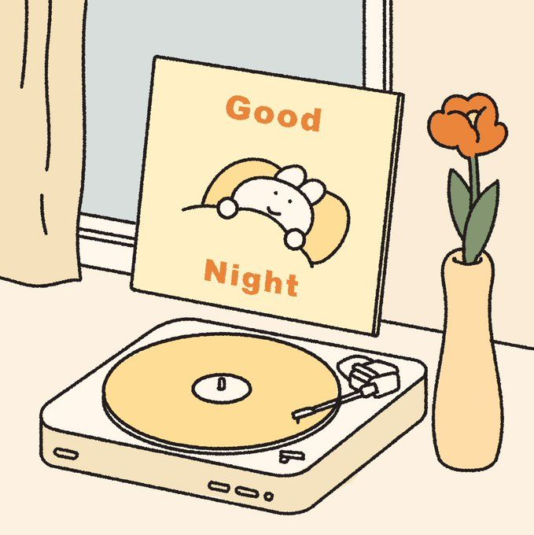
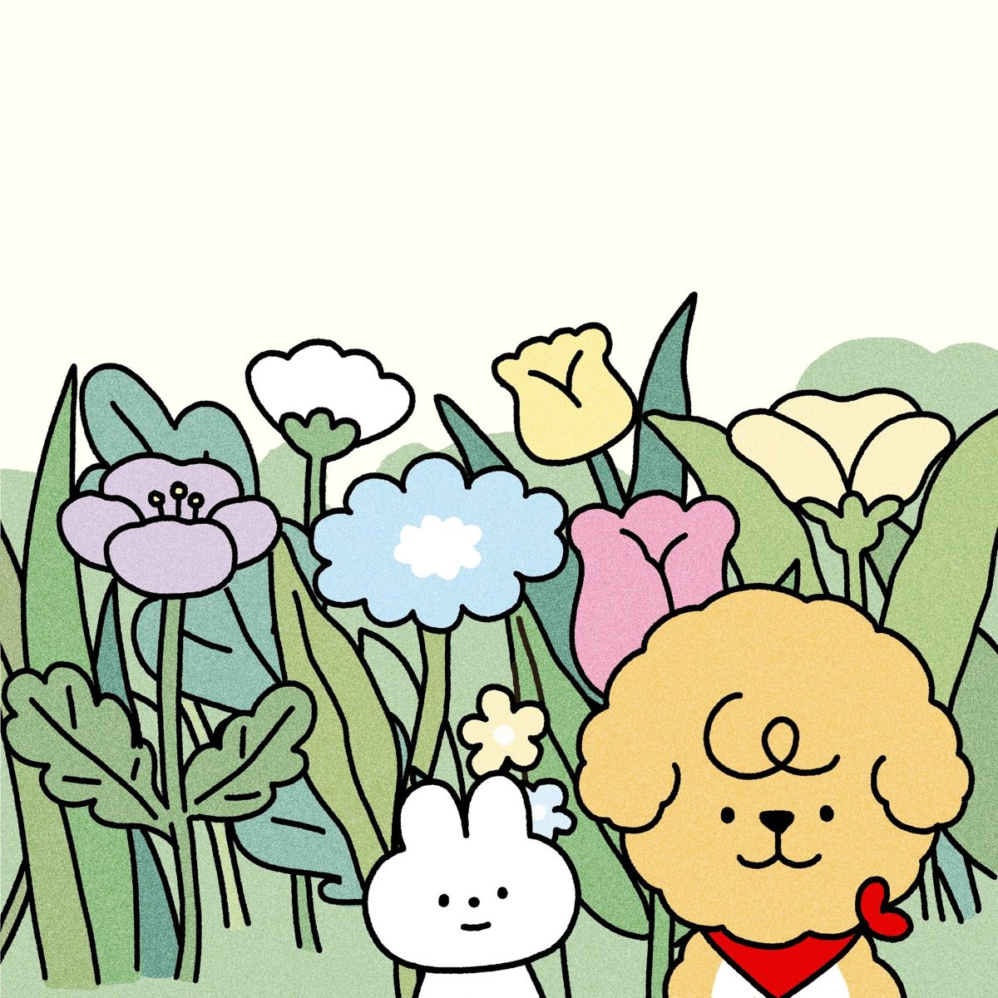
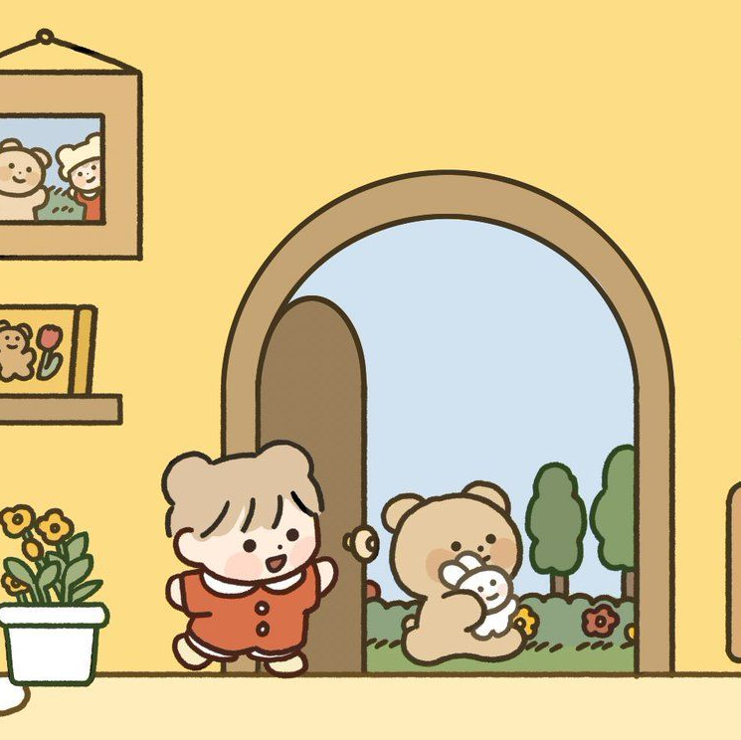
04
Bài tâp
.
BT 2a
BT 2b
BT 3
Notes:
Bấm vào hình minh hoạ để đi tới slide bài tập được lựa chọn

Slide 9




tr
hay
ch
tr
tr
Ch
Ch
…uyền …ong vòm lá
…im có gì vui
Mà nghe ríu rít
Như …ẻ reo cười?
2a

Slide 10

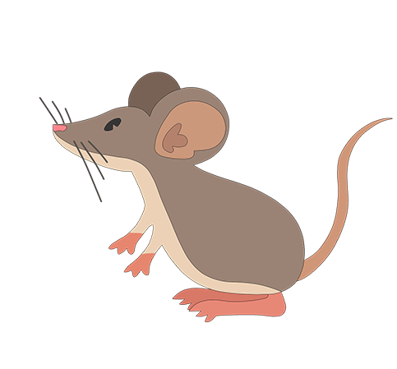
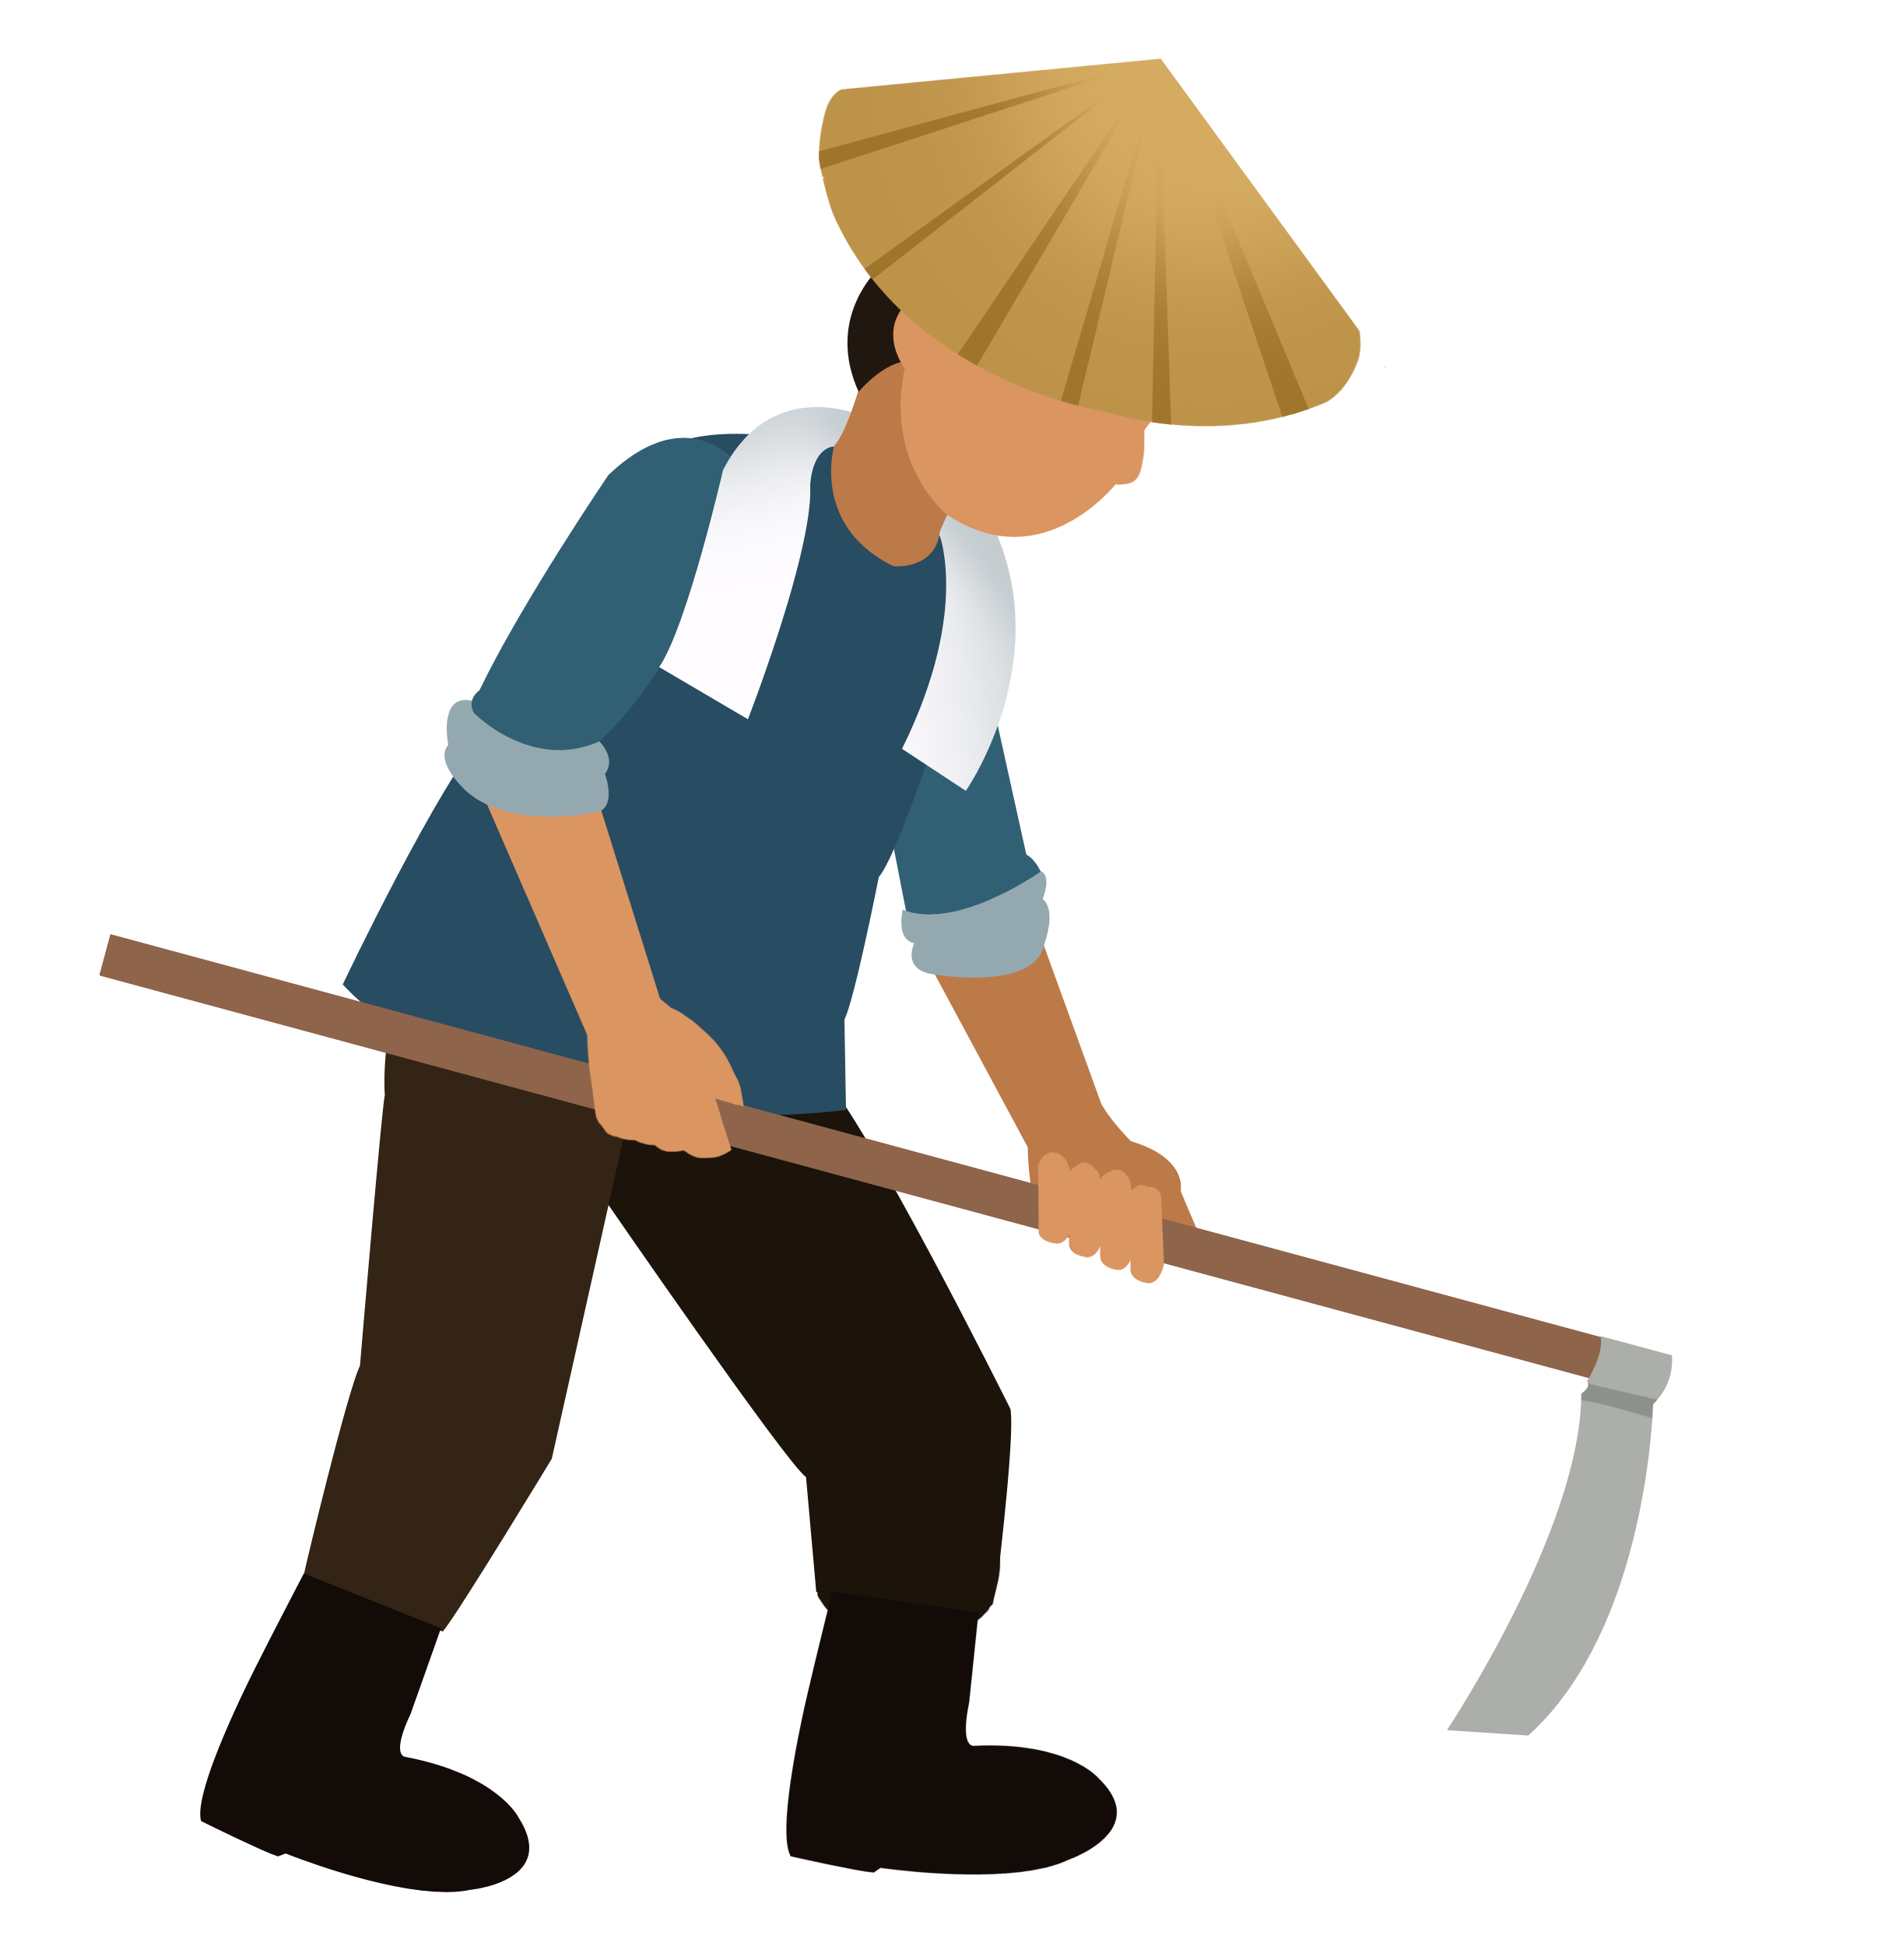

uôt
hay
uôc
uột
uốc
uộc
uốc
- Cày sâu c...... bẫm.
- Mua dây b...... mình.
- Th...... hay tay đảm.
- Ch...... gặm chân mèo.
2b

Slide 11
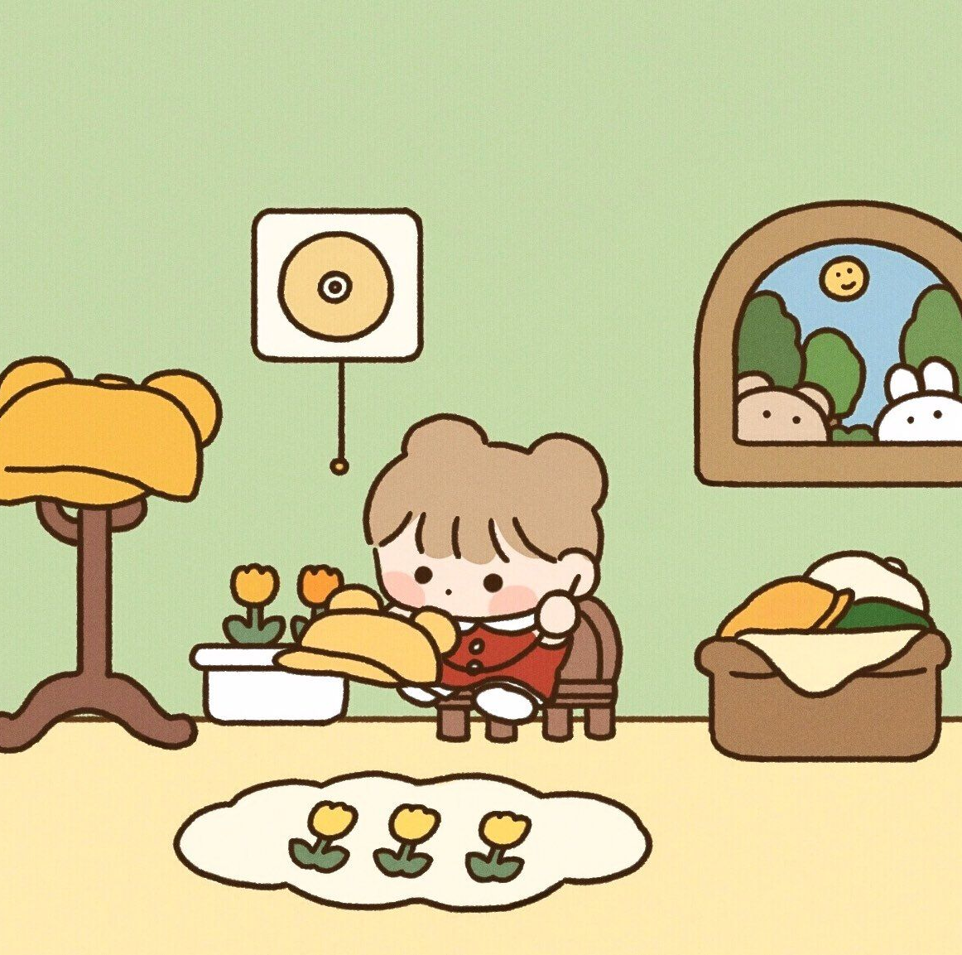
Tìm tiếng thích hợp với mỗi ô trống để hoàn chỉnh các câu trong hai mẩu chuyện sau:

Slide 12



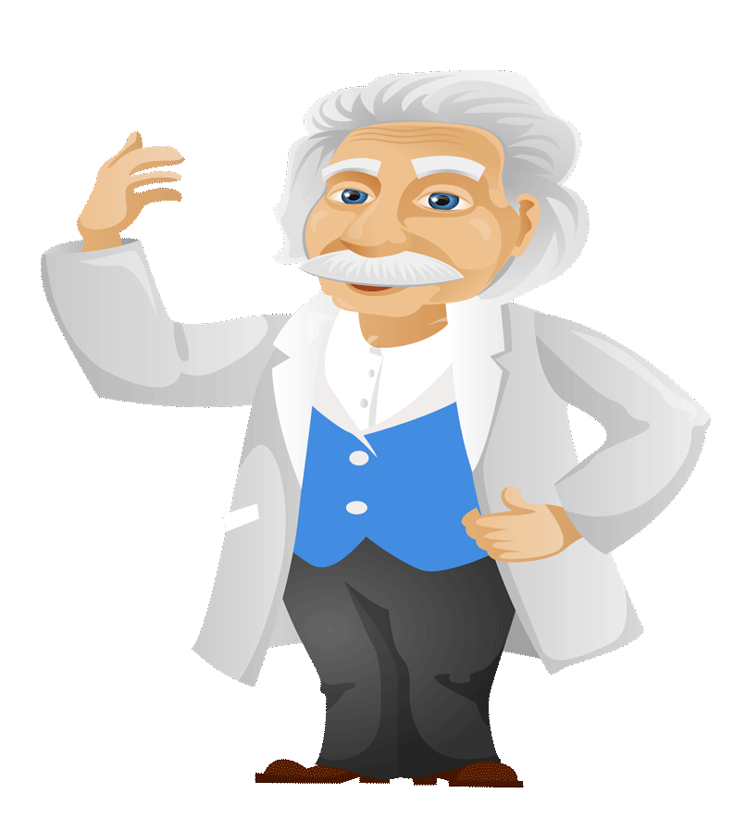
tr- hay ch-
Nhà bác học đãng trí
trí
Một nhà bác học có tính đãng đi tàu hỏa. Khi nhân viên soát vé đến,nhà bác học tìm toát mồ hôi mà thấy vé đâu. May là người soát vé này nhận ra ông bèn bảo:
- Thôi,ngài không cần xuất vé nữa.
Nhà bác học vẫn loay hoay tìm vé và nói:
- Nhưng tôi vẫn phải tìm bằng được vé để biết phải xuống ga nào chứ!
chẳng
trình
3a

Slide 13
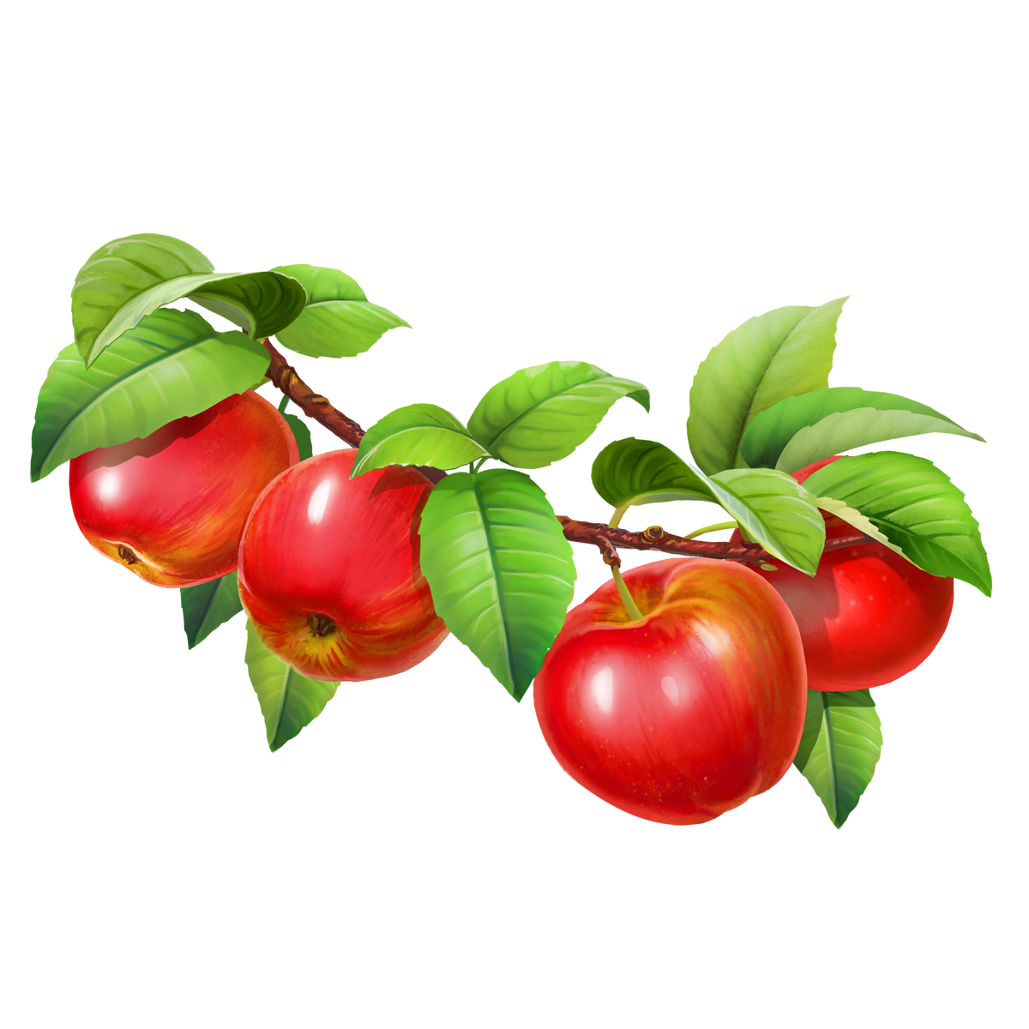
-uôt hay -uôc
Vị thuốc quý
Nhà thơ Đức nổi tiếng Hai-nơ mắc chứng bệnh mệt mỏi và mất ngủ. Ông dùng rất nhiều thứ bổ mà vẫn không khỏi. Một bác sĩ đến khám bệnh,bảo ông:
- Mỗi ngày, ngài hãy ăn một quả táo, vừa ăn vừa đi bộ từ nhà đến quảng trường thành phố.
Sau một thời gian ngắn, quả nhiên Hai-nơ khỏi bệnh. Ông ngạc nhiên nói với bác sĩ:
- Bây giờ tôi mới biết táo cũng là vị thuốc quý.
Bác sĩ mỉm cười:
- Không phải những quả táo bình thường kia chữa khỏi bệnh ngài đâu. Chính những đi bộ hằng ngày
mới là vị thuốc quý vì chúng bắt ngài phải vận động.
thuốc
3b
cuộc
buộc

Slide 14
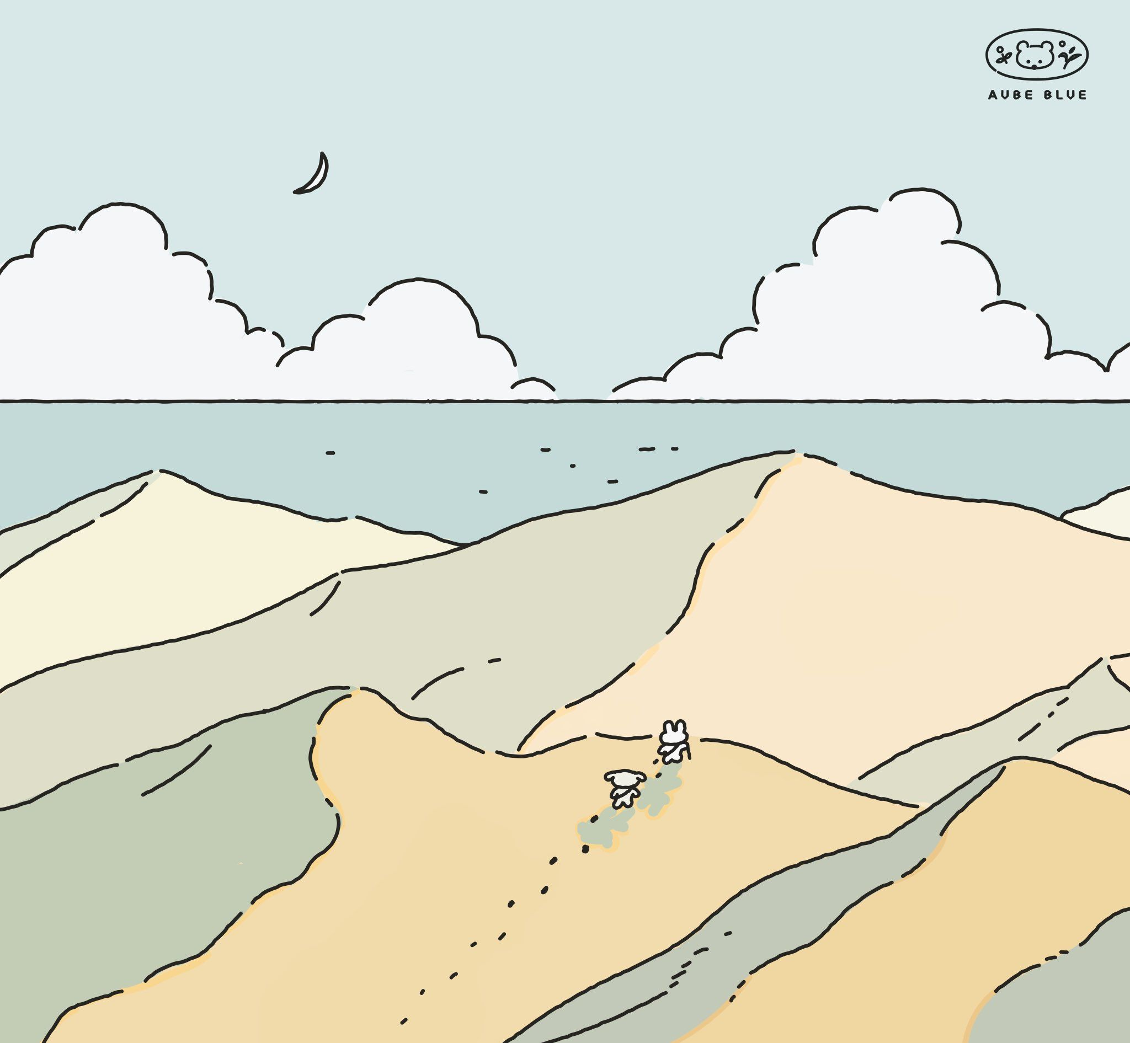
Dan dò
(
.
1
2

Slide 15
Tam biêt
.
.

